Slide 1
Forberedelse til ferieoppgjør i juni
Lønnsdivisjonen

Slide 3
Kontroller før første lønnskjøring i juni

Slide 4
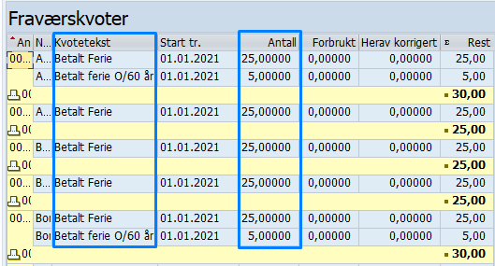
Kontroller årets feriekvoter
Kvote 30 Betalt ferie og 31 Betalt ferie o/60år må kontrolleres

Slide 5
Eksempel – feriekvote må korrigeres
Før korreksjon av feriekvote
Etter korreksjon av feriekvote

Slide 6
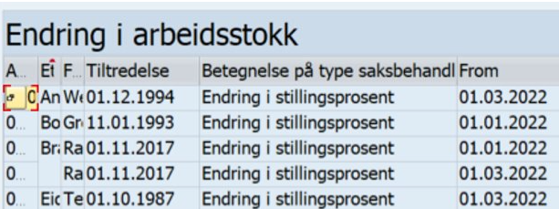
Ansatte som nylig har hatt endring i stillingsprosent
Feriekvotene korrigeres ut fra ny arbeidsplanregel og feriepengedekning

Slide 7
Ansatte som er i permisjon i juni
Delvis permisjon
Hel permisjon

Slide 8
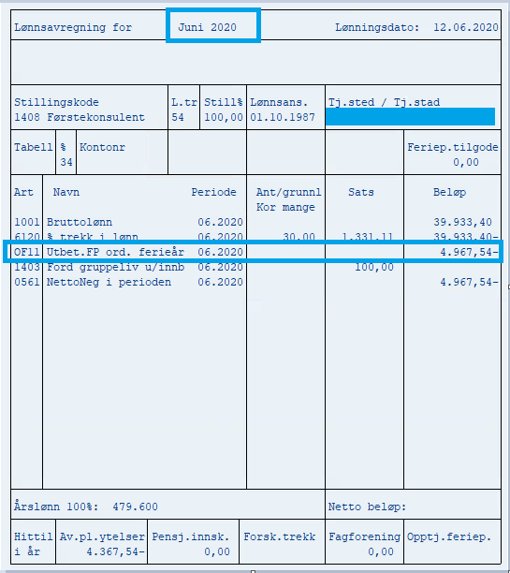
Ansatte som er i hel permisjon uten lønn i juni

Slide 9
Ansatte som er i delvis permisjon uten lønn i juni
Feriekvoten blir tildelt ihht ansattes ordinære arbeidsplan i infotype 0007 ved tildelingstidspunktet
Arbeidsplan blir ikke endret ifm delvis permisjon
Dagsats for ferietrekket blir redusert ihht permisjonsandelen til juni lønn
For eksempel 50% permisjon gir 50% dagsats ved ferietrekk
Ansatte kan ha feriepengedekning til full/større kvote betalt ferie
Kontrolleres ved å simulere juni lønnsslip

Slide 10
Ansatte som er i delvis permisjon i juni
Tildelt kvote
Kontroll juni lønnslipp
Korrigert kvote

Slide 11
Ansatte som hadde foreldrepermisjon med uttak av 80 % dekningsgrad i opptjeningsåret
Dette er ansatte som forrige år hadde permisjon med fraværskode 415
Disse valgte selv å ha lavere lønn enn normalt og har dermed ikke feriepengedekning til full feriekvote
Da dette er selvvalgt har de heller ikke rett på sikringsbestemmelsen
Feriedagene korrigeres ut fra hva den ansatte har feriepengedekning til

Slide 12
Ansatte som fratrer i juni
Kvote for betalt ferie korrigeres ut fra hvor mange feriedager den ansatte har avviklet / skal avvikle av årets kvote
Korrigere kvoten til «0» dersom det ikke skal avvikles ferie

Slide 13
Fungering i juni
Ved fungering i juni måned kan det vurderes om ferietrekket skal være i ansattes ordinære stilling eller i fungeringstillingen
Ved trekk i ansattes ordinære stilling brukes:
Lønnart 1128 (uten pensjonstrekk)
Lønnart 113b (med pensjonstrekk)

Slide 14
Sikringsbestemmelsen
Statens personalhåndbok kap. 11.2.3, departementets kommentarer til § 11 nr. 1 Alminnelige regler
«Feriepenger som er opptjent hos arbeidsgiver i opptjeningsåret, utbetales i juni måned i ferieåret. I feriepengene skal det gjøres fradrag for lønn for vanlig arbeidstid i fem uker, men for seks uker for arbeidstaker over 60 år med rett til ekstraferie etter ferieloven § 5 nr. 2. Ved beregningen av fradraget skal det legges til grunn lønn pr. juni måned i ferieåret. Lønn, jf. HTA § 2 nr. 1, jf. nr. 2, utbetales når ferien avvikles.»
Hvis vanlig lønn under 5,0 ukers ferie regnet etter de lønnstabellene som gjelder i juni utgjør mer enn de prosentberegnede feriepengene, skal man ha utbetalt vanlig lønn i juni og under avviklingen av feriefritiden. Dette forutsetter imidlertid full opptjening (arbeid i hele opptjeningsåret og samme stillingsprosent).

Slide 15
Ansatte som har fått høyere lønn i samme stillingsprosent
Simulert juni lønn

Slide 16
Ansatte som er tildelt kvote 31 Betalt ferie o/60år
Opptjening av feriepenger er begrenset oppad til 6G for den 6.ferieuken
Skal ansatte trekkes for full kvote?
Skal ansatte over 60 år informere som muligheten til å motsette seg avvikling av dager den ansatte ikke har feriepengedekning for?
Notes:
De sier ifra seg dagene – disse skal ikke legges på kvote 40

Slide 17
Ferieomregning
Sikre ansattes ferierettigheter
Bør foreta ferieomregning ved endring av arbeidsplan eller stillingsprosent
Varig eller midlertidig endring?

Slide 18
Eksempel på ferieomregning
Ansatt endrer arbeidsplan fra 5 dager til 4 dager pr. uke
Ansatt har til gode 5 dager fra forrige år som må omregnes (5/5 * 4 = 4 dager)
Kvoten for forrige år nullstilles via IT0416 og det opprettes kvote 32 for de 4 dagene i rest. Årets kvote endres til 20 dager.

Slide 19
Kontroller etter første lønnskjøring

Slide 20
Identifi­sere ansatte med avvikende ferieoppgjør
Straks første lønnskjøring er ferdig
Kjør ut rapport med oversikt over feriepenger og ferietrekk for alle ansatte
PC00_M99_CWTR, variant: CUS&OPAL77
Rapporten overføres til Excel og benyttes for de neste aktiviteter i sjekklisten
Godt beskrevet i brukerdok

Slide 21
Kontroller alle ansatte som har «negativt ferieoppgjør»
Negativt ferieoppgjør betyr at feriepengene ikke dekker feriedagene med lønn
Årsak må avdekkes og grunndata korrigeres
Finn ansatte med negativt beløp i Excel filen som du har lagret
Utklipp fra sortert Excel dokument

Slide 22
Kontrollere ansatte med «null» i feriepengeoppgjør
Bruk Excel filen for finne dem som har «null» i feriepengeoppgjør.
For at sikringsbestemmelsen skal slå til
full kvote betalt ferie iht den ansattes arbeidsplanregel
kan ikke ha ulønnet fravær i opptjeningsåret (gjelder ikke ferie)

Slide 23
Kontrollere ansatte med svært høye beløp
Bruk Excel filen og sorter etter beløp
Mulige årsaker til svært høye beløp
Ingen eller for liten feriekvote
Feil i opptjeningsinfo
Eksempel på simulert lønnsslipp – «høye beløp»
Feil antall dager på feriekvoten
Notes:
Irene starter
Hva som er svært høye beløp må defineres i virksomheten
Opptjeningsinfo – ny i SAP, virksomhetsoverdragelse

